Slide 1
Tutorium Wissenschaftliches Arbeiten in den
Geowissenschaften
Barbara Hoffmann
Institut für Geographie
Tutorium 2 – Arbeiten mit Quellenverwaltungsprogrammen
Module UW-SEOS-GEO-02, UW-SEGY-GEO-02, UW-GeoB-105
WiSe 2023/24 // 04.11.2024

Slide 2
Struktur und Ziele
Die Studierenden erhalten Einblicke in die Nutzung des SLUB-Kataloges und wenden ihr Wissen an, um ein Medium selbstständig zu finden.
Die Studierenden kennen die Kriterien zur Quellenprüfung auf Wissenschaftlichkeit und positionieren sich zu der Verwendbarkeit unterschiedlicher Quellentypen im Prozess wissenschaftlichen Arbeitens.
Die Studierenden kennen zentrale Grundfunktionen der Quellenverwaltungssoftware Zotero und wenden diese exemplarisch an.

Slide 3

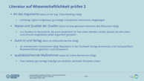


Diese PPP ist dazu gedacht, die Gruppe, die gerade nicht mit mir Zotero kennenlernt, durch ihren Selbstlernteil zu begleiten… Viel Freude!
Zur besseren Übersicht habe ich die einzelnen Teile farblich markiert:
Prüfung auf Wissenschaftlichkeit
Quellentypen
Aufgabe zur physischen Recherche
Zotero einrichten (keine Selbstlernaufgabe)

Slide 4



Die Aufgaben sind jeweils mit diesen Icon versehen:
Das bedeutet, ihr könnt sie jeweils allein oder in Kleingruppen (max. 3 P.) bearbeiten. Achtet dabei bitte darauf, euch nur in den für Gespräche vorgesehenen Zonen auszutauschen, damit ihr Andere nicht beim Arbeiten stört!
Ihr habt für alle Selbstlernaufgaben 30min. Zeit. Kommt danach bitte wieder selbstständig zum Gruppenraum zurück und wir tauschen die Gruppen.

Slide 5
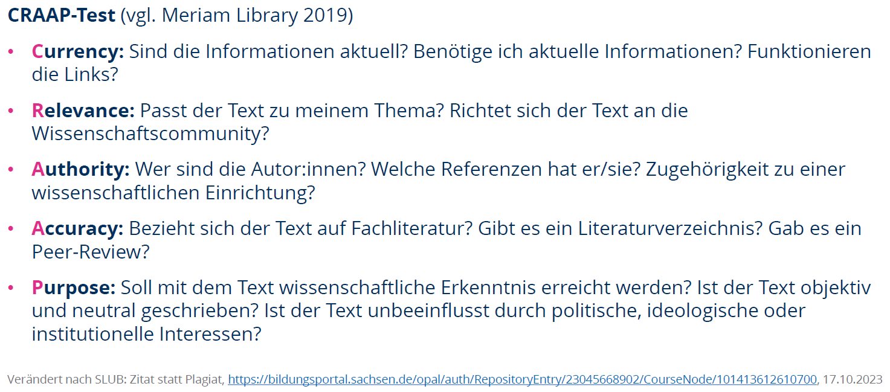
Literatur auf Wissenschaftlichkeit prüfen 1
Quelle: Folie 17 aus VL 2, WiSe23/24

Slide 6
Literatur auf Wissenschaftlichkeit prüfen 2
Art des Arguments (dazu ist ein sog. Close Reading nötig)
  schlüssig; logisch aufgebaut; gut belegt; transparent; kontrovers; abgewogen
Masse und Qualität der Quellen (dazu ist eine genauere Kenntnis des Diskurses nötig)
  nur Quellen im Verzeichnis, die auch tatsächlich im Text zitiert werden; seriös; aktuell; korrekt zitiert und sinnvoll eingebettet; jedes Argument gestützt?
Autor:in und Verlag (dazu ist online-Recherche nötig)
  an anerkannten Institutionen tätig; Reputation in der Fachwelt; Verlag renommiert und Fachspezifisch; Reviewverfahren gesichert und transparent
qualitätssichernde Maßnahmen (dazu ist online-Recherche nötig)
  Peer-reviewt; gut verlegt; (häufig) von anderen zentralen Personen zitiert

Slide 7
Literatur unterscheiden und bewerten
Literaturtypen:
„Was als Primärliteratur bezeichnet wird, sind Informationen aus erster Hand. Zu dieser Kategorie zählt jeder historische Text wie Tagebücher oder Briefe, Reiseberichte oder Artikel in Zeitungen, aber auch Fotos und Gemälde. Bei literarischen Studiengängen gehören auch Werke wie Romane, Gedichte o.ä. zu den primären Quellen, die wissenschaftliche Primärliteratur beinhaltet auch Studien.“ (https://studi-kompass.com/richtig-zitieren/primaerliteratur-sekundaerliteratur, 05.11.2023, Herv. J. Bimüller)
„Sekundärliteratur ist, kurz gesagt, der Primärliteratur gewidmet. Es handelt sich um Fachbücher, die primäre Quellen interpretierten, beschreiben und analysieren. Auch Biografien und Monografien gehören zur Sekundärliteratur.“ (https://studi-kompass.com/richtig-zitieren/primaerliteratur-sekundaerliteratur, 05.11.2023, Herv. J. Bimüller)

Slide 8
Literatur unterscheiden und bewerten - Anwendung
Aufgabe:
Stellt Vermutungen dazu an, welcher Quellentyp (und genauer: Quellenart, z.B. Zeitungsartikel) wofür genutzt werden kann in der wissenschaftlichen Arbeit.
Macht euch Notizen und formuliert offene Fragen.

Slide 9
SLUB kennenlernen - Aufgabe
Tut Mo (4) Finde ein Buch (z.B. Lehrbuch) zum Thema Stadtgeographie (oder einer in der SLUB physisch verfügbaren Quelle deiner Wahl) in der aktuellsten verfügbaren Auflage.
Tut Do(3) Finde eine Quelle zum Thema Bildungsgerechtigkeit nach Corona (2023) oder Stadt Gärten (2021) (oder einer in der SLUB physisch verfügbaren Quelle deiner Wahl) in der aktuellsten verfügbaren Auflage.
Notiere dir Quellentyp und -art und prüfe sie auf ihre Wissenschaftlichkeit hin (stelle Vermutungen an und Recherchiere so weit wie möglich).
  Hinweis: Heute kein Anspruch auf Vollständigkeit!

Slide 10
Zusatz
Schon fertig? Dann hast du das Glück noch Zeit zu haben, dir die Website der SLUB genauer anzusehen! ;)
Welchen Service bietet die SLUB noch an?
Lohnenswert könnte für dich sein:
Karten
Das Buchen von Räumen (Gruppenräume, Podcaststudio)
Zeitungen- und Zeitschriftendatenbanken
Schreibberatung

Slide 11
Arbeiten mit Literaturverwaltungsprogrammen - Anwendung
Zotero installiert? → https://www.zotero.org/
Du kannst heute nicht dabei sein, willst aber dennoch einen Überblick haben:
  https://www.youtube.com/watch?v=PqQp_oUUY5w
Plug-Ins installiert?
  Öffne dazu Zotero erstmalig auf deinem Device und siehe nach, ob in MS Word der Reiter “Zotero“ bereits erscheint.
  MS Word → https://www.zotero.org/support/word_processor_plugin_installation
  Browser (bitte selbstständig auswählen und einbetten)
Handbuch wissenschaftliches Arbeiten und Zitationsstil der Humangeo
  https://tu-dresden.de/bu/umwelt/geo/geographie/humangeo/studium/handreichung-wissenschaftlich-arbeiten-und-schreiben

Slide 12
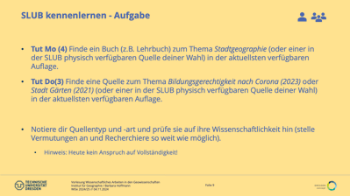


Slide 13
Fragen?

